Slide 1



БЮДЖЕТ ДЛЯ ГРАЖДАН
по решению Думы Анучинского муниципального округа
От 21.12.2023г № 507- НПА
«О бюджете Анучинского муниципального округа на 2024год и плановый период 2025 и 2026годов»

Slide 2

Что такое «Бюджет для граждан»
«Бюджет для граждан» – информационный сборник, который познакомит население Анучинского муниципального округа с основными положениями главного финансового документа округа.
В сборнике в доступной форме представлено описание доходов, расходов бюджета и их структуры, приоритетные направления расходования бюджетных средств, объёмы бюджетных ассигнований, направляемых на финансирование социально-значимых мероприятий в сфере образования, жилищно-коммунального хозяйства, социальной политики, культуры и в других сферах.
«Бюджет для граждан» нацелен на широкий круг пользователей – всех граждан Анучинского муниципального округа, интересы которых в той или иной мере затронуты местным бюджетом.
Представляем Вам информационную брошюру «Бюджет для граждан», составленную на основе решения Думы Анучинского муниципального округа от 21.12.2023года № 507-НПА «О бюджете Анучинского муниципального округа на 2024 год и плановый период 2025 и 2026 годов».

Slide 3

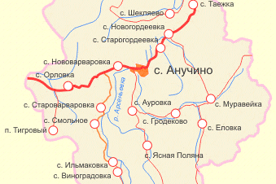
Анучинский муниципальный округ расположен в южной части Приморского края. Площадь округа составляет – 3885,4 кв.км.
Территория Анучинского муниципального округа граничит с западной стороны с Михайловским районом, с северо-западной – с Черниговским районом, с северной – со Спасским районом, с северо-восточной – Яковлевским районом и Арсеньевским городским округом, с восточной – с Чугуевским районом, с юго-восточной – с Партизанским районом, с южной – с Партизанским городским округом и с юго-запада – с Шкотовским районом.
Административный центр округа – с. Анучино.
В состав муниципального округа входят:
- села: Анучино, Ауровка, Виноградовка, Гражданка, Гродеково, Еловка, Ильмаковка, Корниловка, Лугохутор, Муравейка, Нововарваровка, Новогордеевка, Новопокровка, Новотроицкое, Пухово, Рисовое, Смольное, Староварваровка, Старогордеевка, Таежка, Тихоречное, Чернышевка, Шекляево, Ясная Поляна;
- поселки Веселый, ЛЗП-3, Орловка, Скворцово, Тигровый.

Slide 4

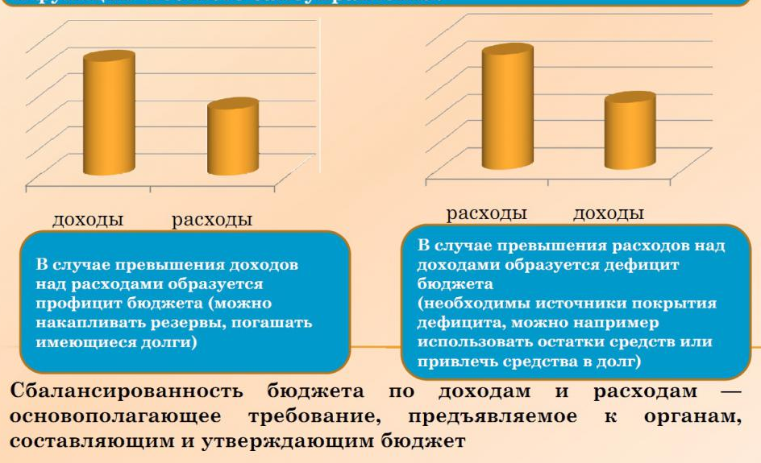
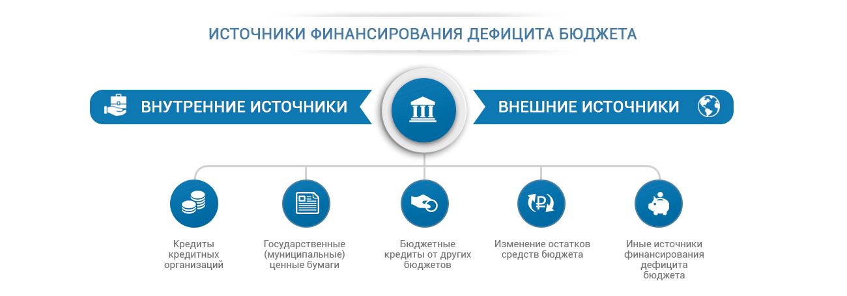
ГЛОССАРИЙ
Плановый период - два финансовых года, следующие за очередным финансовым годом.
Бюджетный кодекс Российской Федерации – основной документ, регулирующий отношения, связанные с формированием и исполнением бюджетов, государственными и муниципальными заимствованиями, долгом.
Бюджет– это форма образования и расходования фонда денежных средств, предназначенных для финансового обеспечения задач и функций государства и местного самоуправления.
Как правовой акт бюджет – это основной финансовый план образования, распределения и использования централизованного денежного фонда муниципального образования, утверждаемый соответствующим представительным органом власти.
Бюджетные ассигнования – денежные средства, предусмотренные законом (решением) о бюджете, направленные на различные виды расходов.
Сводная бюджетная роспись – документ, который составляется и ведется финансовым органом (органом управления государственным внебюджетным фондом) в соответствии с Бюджетным кодексом Российской Федерации в целях организации исполнения бюджета по расходам бюджета и источникам финансирования дефицита бюджета.
Бюджетные обязательства – обязательства, предусмотренные законом (решением) о бюджете, подлежащие исполнению в соответствующем финансовом году.
Текущий финансовый год - год, в котором осуществляется исполнение бюджета, составление и рассмотрение проекта бюджета на очередной финансовый год (очередной финансовый год и плановый период).
Очередной финансовый год - год, следующий за текущим финансовым годом.

Slide 5
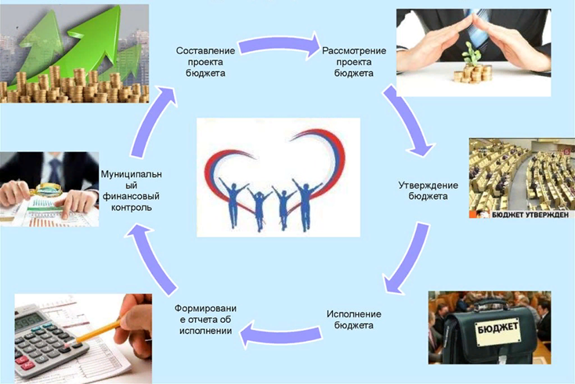
Бюджетный процесс
Бюджетный процесс – регламентируемая законодательством РФ деятельность органов местного самоуправления и иных участников бюджетного процесса по составлению и рассмотрению проекта бюджета, утверждению и исполнению бюджета, контролю за исполнением бюджета.
Бюджетный процесс в Анучинском муниципальном округе регулируется решением Думы от 25.11.2020г № 119-НПА «Об утверждении Положения о бюджетном устройстве и бюджетном процессе в Анучинском муниципальном округе»
Стадии бюджетного процесса
Глава администрации Анучинского муниципального округа
Дума Анучинского муниципального округа
администрация Анучинского муниципального округа
финансовый орган администрации Анучинского муниципального округа
органы муниципального финансового контроля
получатели бюджетных средств
главные администраторы (администраторы) источников финансирования дефицита бюджета
главные администраторы (администраторы) доходов бюджета
главные распорядители (распорядители) бюджетных средств

Slide 6
Основные направления бюджетной, налоговой и долговой политики
определение четких приоритетов использования бюджетных средств с учетом текущей экономической ситуации: при планировании бюджетных ассигнований на 2024 год и плановый период 2025 и 2026 годов следует детально оценить содержание муниципальных программ, соразмерив объемы их финансового обеспечения с реальными возможностями бюджета
реализация приоритетных проектов, учитывающих объединение управленческих решений и бюджетных ассигнований на финансовое обеспечение программных мероприятий, направленных на достижение целевых показателей по соответствующим направлениям
применение нормативов материально-технического обеспечения органов местного самоуправления и муниципальных казенных учреждений при планировании бюджетных ассигнований
бережливость и максимальная отдача, снижение неэффективных трат бюджета округа, обеспечение исполнения гарантированных расходных обязательств района, мониторинг бюджетных затрат на закупку товаров, работ и услуг для муниципальных нужд и нужд муниципальных учреждений, объемов субсидий из бюджета округа некоммерческим организациям, юридическим лицам, индивидуальным предпринимателям, а также иных возможных к сокращению расходов
привлечение частных инвестиций
принятие решений, направленных на поддержание уровня оплаты труда работников муниципальных учреждений социальной сферы в соответствии с Указом Президента Российской Федерации от 7 мая 2012 года No597 «О мероприятиях по реализации государственной социальной политики»
повышение эффективности функционирования контрактной системы в части совершенствования системы организации закупок товаров, работ, услуг для обеспечения муниципальных нужд
совершенствование механизмов контроля за соблюдением требований законодательства в сфере закупок и исполнением условий контрактов, соотнесение фактических расходов и нормативных затрат, то есть осуществление нормоконтроля
увязка муниципальных заданий на оказание муниципальных услуг с целевыми показателями муниципальных программ
повышение ответственности муниципальных учреждений за невыполнение муниципальных заданий, в том числе установление требований об обязательном возврате средств субсидии в бюджет округа в случае не достижения объемных показателей, установленных в муниципальном задании
обеспечение выполнения целевых показателей муниципальных программ, преемственность показателей достижения определенных целей, обозначенных в муниципальных программах, целям и задачам, обозначенным в государственных программах, для обеспечения их увязки

Slide 7
Основные направления бюджетной, налоговой и долговой политики
унификация соглашений о предоставлении субсидий из бюджета округа юридическим и физическим лицам в целях возмещения недополученных доходов или финансового обеспечения затрат, связанных с производством товаров, выполнением работ, оказанием услуг путем применения типовой формы, утвержденной в соответствии с Общими требованиями к нормативным правовым актам, регулирующим предоставление субсидий юридическим лицам, индивидуальным предпринимателям и физическим лицам
увеличение доходности муниципального имущества, переданного в возмездное пользование, вовлечение в хозяйственный оборот неиспользуемых объектов недвижимости и земельных участков, осуществление муниципального земельного контроля
продолжение работы, направленной на повышение собираемости платежей в бюджет округа, проведение претензионной работы с неплательщиками, осуществление мер принудительного взыскания задолженности
улучшение качества администрирования налоговых доходов главными администраторами доходов бюджета округа
организация работы по проведению мероприятий по легализации оплаты труда и обеспечению полноты поступления в бюджет округа налога на доходы физических лиц
поддержание величины муниципального долга Анучинского муниципального округа на экономически безопасном уровне
распределение долговой нагрузки на бюджет с целью обеспечения ежемесячной сбалансированности бюджета
контроль при среднесрочном планировании объемов заимствований, осуществляемых в нынешних и прогнозируемых экономических условиях, для сохранения долговой нагрузки на управляемом уровне
обеспечение своевременного и полного учета долговых обязательств
информирование населения Анучинского муниципального округа о состоянии муниципального долга Анучинского муниципального округа

Slide 8
Прогноз социально-экономического развития муниципального образования
Прогноз социально-экономического развития муниципального образования - научно обоснованное представление о направлениях и результатах раз­вития муниципального образования, определение параметров его состояния в определенный период в будущем.
Прогноз социально-экономического развития муниципального образования представляет собой систему научно обосно­ванных количественных и качественных характеристик темпов и пропор­ций развития муниципального образования, динамики и структуры производства товаров и услуг, демографических и социальных показателей, баланса ресурсов произ­водства и потребления в планируемом периоде.

Slide 10





Основные характеристики бюджета.
Отчет
Доходы – 716710170,26 руб.
Расходы – 693507592,77 руб.
Профицит – 23202577,49 руб.
Оценка
Доходы – 752997096,48 руб.
Расходы – 815569969,50 руб.
дефицит – 62572873,02 руб.
План
Доходы – 925571480,32 руб.
Расходы – 925571480,32 руб.
дефицит – 0 руб.
Прогноз
Прогноз
Доходы – 744615445,75 руб.
Расходы – 744615445,75 руб.
дефицит – 0 руб.
Доходы – 770954661,56
руб.
Расходы – 770954661,56 руб.
дефицит – 0 руб.

Slide 11
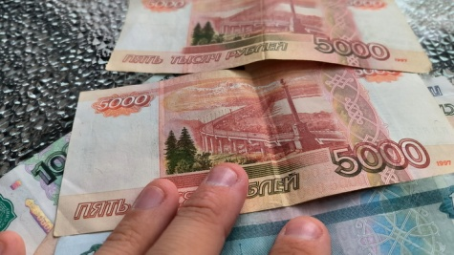
Информация о доходах на душу населения (на 1 человека)
2022г – 12598 человек
Доходы – 56890,79 руб.
Расходы – 55049,02 руб.
2023г – 12504 человек
Доходы – 60220,50 руб.
Расходы – 65224,73 руб.
2024г – 12238 человек
Доходы –75630,94 руб.
Расходы – 75630,94 руб.
Расходы – 62163,23 руб.
2026г – 12074 человек
Доходы – 63852,46руб.
Расходы – 63852,46 руб.
2025г – 12201 человек
Доходы – 61029,05 руб.
Расходы – 61029,05 руб.

Slide 12
Доходы бюджета округа
Доходы бюджета - поступающие в бюджет денежные средства, за исключением средств, являющихся в соответствии с Бюджетным Кодексом источниками финансирования дефицита бюджета.

Slide 13
Структура доходов бюджета округа

Slide 14






Налоговые доходы (руб.)
Налоговые доходы бюджета - это доходы от предусмотренных законодательством Российской Федерации о налогах и сборах федеральных налогов и сборов, в том числе от налогов, предусмотренных специальными налоговыми режимами, региональных и местных налогов, а также пеней и штрафов по ним.
 | Наименование налога, сбора | 2022г (отчет) | 2023г (оценка) | 2024г (план) | % 2024г к 2022г | %2024г к 2023г | 2025г (прогноз) | 2026г (прогноз) | Норматив отчислений
 | НДФЛ | 214 396 537,17 | 210000000,00 | 254620000,00 | 118,8 | 121,2 | 257713000,00 | 264907000,00 | 85% - ст.58 БК РФ дополнительный норматив отчислений в местные бюджеты определен проектом закона «О краевом бюджете на 2023-2025 годы» 15% - установлен законом НДФЛ, подлежащий зачислению в бюджет округа
2 | Акцизы | 27 825 926,52 | 30911000,00 | 33064000,00 | 118,82 | 106,97 | 35413000,00 | 36861000,00 | 0,32108 установлен краем от 10% консолидируемых поступлений краевого бюджета
3 | Налог, взимаемый с налогоплательщиков, выбравших в качестве объекта налогообложения доходы | 10 848 014,14 | 270000,00 | 459000,00 | 4,23 | 170,00 | 481000,00 | 506000,00 | 2% от общего поступления УСН по округу
4 | Единый налог на вмененный доход для отдельных видов деятельности | -17 561,46
 | Единый сельскохозяйственный налог | 296 232,57 | 834000,00 | 900000,00 | 303,82 | 107,91 | 900000,00 | 900000,00 | 100%
 | Налог, взимаемый в связи с применением патентной системы налогообложения | 2 509 877,70 | 1500000,00 | 1950000,00 | 77,69 | 130,00 | 2100000,00 | 2300000,00 | 100%

Slide 15
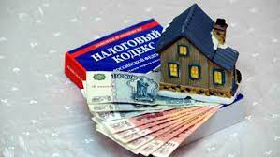


 | Наименование налога, сбора | 2022г (отчет) | 2023г (оценка) | 2024г (план) | % 2024г к 2022г | %2024г к 2023г | 2025г (прогноз) | 2026г (прогноз) | Норматив отчислений
 | Налог на имущество физических лиц | 2 455 728,70 | 3300000,00 | 3500000,00 | 142,52 | 106,06 | 3850000,00 | 3850000,00 | 100%
 | Земельный налог | 3 671 607,73 | 3168000,00 | 3389000,00 | 92,30 | 106,98 | 3389000,00 | 3389000,00 | 100%
 | Государственная пошлина | 1 631 331,97 | 1700000,00 | 1800000,00 | 110,34 | 105,88 | 1900000,00 | 1900000,00 | 100%
 | ИТОГО | 263 617 695,04 | 251 683 000,00 | 299682000,00 | 113,7 | 119,1 | 307746000,00 | 314613000,00
Налоги на имущество (налог на имущество физических лиц, земельный налог)
Прочие поступления - налоги на совокупный доход (УСН, ЕСХН, Патент), госпошлина

Slide 16
 | НДФЛ
 | Акцизы
 | Налоги на имущество (налог на имущество физических лиц, земельный налог)
 | Прочие поступления - налоги на совокупный доход (УСН, ЕСХН, Патент), госпошлина
Доля налогов в общем объеме налоговых доходов.

Slide 17
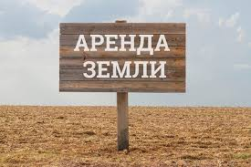






Неналоговые доходы (руб.)
Неналоговые доходы – это доходы, получаемые в виде платы за пользование муниципальным имуществом, либо компенсации за оказанные услуги юридическим или физическим лицам, штрафы, санкции, возмещение ущерба и прочие неналоговые доходы.
 | Наименование налога, сбора | 2022г (отчет) | 2023г (оценка) | 2024г (план) | % 2024г к 2022г | %2024г к 2023г | 2025г (прогноз) | 2026г (план) | Норматив отчислений
 | Доходы от арендной платы за земельные участки | 15 933 690,49 | 15411000,00 | 13156000,00 | 82,57 | 85,37 | 13156000,00 | 13156000,00 | 100%
 | Доходы от сдачи в аренду имущества | 1874529,42 | 2086000,00 | 2022000,00 | 107,7 | 96,9 | 2022000,00 | 2022000,00 | 100%
 | Плата за негативное воздействие на окружающую среду | 427 088,55 | 85000,00 | 85000,00 | 19,90 | 100,00 | 85000,00 | 85000,00 | 60%
 | Доходы от оказания платных услуг | 1 528 081,24 | 1735000,00 | 1432000,00 | 93,71 | 82,54 | 1440000,00 | 1445000,00 | 100%
 | Доходы от продажи земельных участков | 5 619 818,71 | 6060000,00 | 400000,00 | 7,12 | 6,60 | 400000,00 | 400000,00 | 100%
 | Доходы от реализации имущества | 265 200,00 | 300000,00 | 300000,00 | 113,12 | 100,00 | 300000,00 | 300000,00 | 100%
 | Штрафы, санкции, возмещение ущерба | 1 063 611,62 | 1291000,00 | 556000,00 | 52,27 | 43,07 | 556000,00 | 556000,00 | 100%
ИТОГО: |  | 26712020,03 | 26968000,00 | 17951000,00 | 67,20 | 66,56 | 17959000,00 | 17964000,00

Slide 18
Доля поступлений в общем объеме неналоговых доходов.

Slide 19
Безвозмездные поступления
Безвозмездные поступления – средства, безвозмездно поступающие в бюджет из другого бюджета в форме дотаций, субсидий, субвенций, иных межбюджетных трансфертов, а так же от физических и юридических лиц.
Наименование поступления | 2022г (отчет) | 2023г (оценка) | 2024г (план) | % 2024г к 2022г | %2024г к 2023г | 2025г (прогноз) | 2026г (прогноз)
Дотации | 116756947,24 | 112771060,97 | 137029667,00 | 117,36 | 121,51 | 71637499,00 | 71637499,00
Субсидии | 72066734,11 | 70667599,56 | 14528935,89 | 201,9 | 205,9 | 129498865,8 | 12659053,41
Субвенции | 225786340,60 | 287648586,11 | 307398734,95 | 136,1 | 106,8 | 316792938,47 | 335254252,51
Иные межбюджетные трансферты | 11770433,24 | 15696343,00 | 17981142,48 | 152,8 | 114,6 | 17981142,48 | 18826856,64
ИТОГО: | 225786340,60 | 287648586,11 | 607938480,32 | 269,3 | 211,3 | 418910445,75 | 438377661,56

Slide 20



Дотации – денежные средства, выделяемые на безвозмездной и безвозвратной основе из федерального и региональных бюджетов для поддержки региональных и местных бюджетов при недостаточности их собственных доходов без установления направлений целевого их использования.
Наименование поступления | 2022г (отчет) | 2023г (оценка) | 2024г (план) | 2025г (прогноз) | 2026г (прогноз)
На выравнивание бюджетной обеспеченности | 86767408,00 | 102 731 032,00 | 137029 667,00 | 71637 499,00 | 71637 499,00
На поддержку мер по обеспечению сбалансированности | 1549800,00 | 10 040 028,97
Прочие дотации | 28439739,24
Субсидии - средства, предоставляемые из бюджетов одного уровня бюджетам другого уровня на софинансирование расходных обязательств при выполнении полномочий органов власти
Наименование поступления | 2022г (отчет) | 2023г (оценка) | 2024г (план) | 2025г (прогноз) | 2026г (прогноз)
На реализацию мероприятий по обеспечению жильем молодых семей | 2356560,00 | 2 538 000,00 | 2549 340,00 | 2432 751,72 | 2571 845,92
На развитие сети учреждений культурно – досугового типа | 16026952,80
На поддержку отрасли культуры | 1273913,69
На подготовку проектов межевания земельных участков и на проведение кадастровых работ |  | 1 639 400,00
Прочие субсидии | 52409307,62 | 66 490 199,56 | 142979 595,89 | 10066 114,08 | 10087 207,49
Иные межбюджетные трансферты – бюджетные средства, предоставляемые на осуществление части полномочий по решению вопросов местного значения в соответствии с заключенными полномочиями.
Наименование поступления | 2022г (отчет) | 2023г (оценка) | 2024г (план) | 2025г (прогноз) | 2026г (прогноз)
На ежемесячное денежное вознаграждение за классное руководство педагогическим работникам общеобразовательных организаций | 11770433,24 | 14 274 000,00 | 15444 000,00 | 15444 000,00 | 15444 000,00
обеспечение деятельности советников директора по воспитанию и взаимодействию с общественными объединениями |  | 178 496,00 | 2537 142,48 | 2537 142,48 | 3382 856,64
Прочие межбюджетные трансферты |  | 1 243 847,00

Slide 21


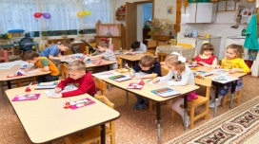







Субвенция - бюджетные средства, предоставляемые муниципальным образованиям на безвозмездной и безвозвратной основах на осуществление определенных целевых расходов.
Социальная сфера
итого | 219 625 116,95 | 268 395 278,56 | 299296516,43 | 308448180,95 | 326472312,99
 |  | 2022г (отчет) | 2023г (оценка) | 2024г (план) | 2025г (прогноз) | 2026г (прогноз)
 | на получение общедоступного и бесплатного дошкольного, общего и дополнительного образования | 178777632,81 | 212971045 | 228034188 | 242332501 | 256833733
 | на организацию и обеспечение оздоровления и отдыха детей | 1 388 076,70 | 1 906 860,75 | 2740 234,20 | 10624 464,00 | 10624 464,00
 | на осуществление полномочий по обеспечению мер социальной поддержки педагогическим работникам | 1 011 732,14 | 2 150 000,00 | 3240 000,00 | 1850 000,00
 | на осуществление полномочий по обеспечению бесплатным питанием детей | 11221895 | 16066700 | 15942600 | 15942600 | 15595800
 | на компенсацию части платы, взимаемой с родителей за присмотр и уход за детьми | 1 679 639,74 | 1 989 262,00 | 1573 382,00 | 1635 920,00 | 1701 436,00
 | ИТОГО: | 194 618 976,39 | 235 083 867,75 | 251530404,20 | 272385485,00 | 284755433
 |  | 2022г (отчет) | 2023г (оценка) | 2024г (план) | 2025г (прогноз) | 2026г (прогноз)
 | обеспечение детей-сирот и детей, оставшихся без попечения родителей жилыми помещениями | 4 913 057,87 | 13 451 239,13 | 22483018,94 | 10163002,94 | 14860474,94
 | на реализацию по социальной поддержке детей, оставшихся без попечения родителей | 18 142 863,69 | 17 806 338,68 | 22700 260,29 | 23292 557,01 | 24151 288,05
 | на обеспечение реализации полномочий органов опеки и попечительства в отношении несовершеннолетних | 1 950 219,00 | 2 053 833,00 | 2582883,00 | 2607136,00 | 2705117,00
 | ИТОГО: | 25 006 140,56 | 33 311 410,81 | 47766112,23 | 36062695,95 | 41716879,99

Slide 22

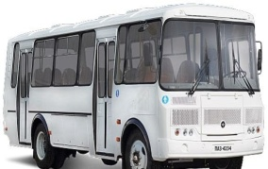


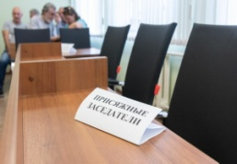




Общего характера
 |  | 2022г (отчет) | 2023г (оценка) | 2024г (план) | 2025г (прогноз) | 2026г (прогноз)
 | на осуществление полномочий по государственному управлению охраной труда | 909 860,00 | 958 693,00 | 1208033,00 | 1219463,00 | 1265642,00
 | на реализацию полномочия по установлению регулируемых тарифов на регулярные перевозки пассажиров и багажа |  | 3 387,08 | 3 387,08 | 3 387,08 | 3 387,08
 | на осуществление полномочия по возмещению специализированным службам по вопросам похоронного дела стоимости услуг по погребению умерших |  | 17 678,00
 | на осуществление первичного воинского учета на территориях, где отсутствуют военные комиссариаты | 1 100 382,00 | 1 293 510,00 | 1195888,00 | 1318708,00 | 1443568,00
 | на осуществление полномочий по составлению (изменению) списков кандидатов в присяжные заседатели | 123 474,00 | 2 240,00 | 8503,00 | 8819,00 | 109280,00
 | на проведение Всероссийской переписи населения 2020 года
 | единая субвенция | 2 043 385,00 | 2 245 174,00 | 2838247,00 | 2870980,00 | 2985819,00
 | на государственную регистрацию актов гражданского состояния | 1 132 223,00 | 1 117 965,00 | 1085773,00 | 1158314,00 | 1196699,00
 | прочие субвенции | 265 185,00 | 268 277,00 | 333922,00 | 336931,00 | 349089,00
 | ИТОГО: | 5 574 509,00 | 5 906 924,08 | 6673753,08 | 6916602,08 | 7353484,08
Безопасность жизнедеятельности
 |  | 2022г (отчет) | 2023г (оценка) | 2024г (план) | 2025г (прогноз) | 2026г (прогноз)
 | на реализацию полномочий по организации проведения мероприятий по предупреждению и ликвидации болезней животных | 586 714,65 | 908 890,31 | 1428455,44 | 1428455,44 | 1428455,44

Slide 23
Расходы бюджета округа
Расходы бюджета - денежные средства выплачиваемые из бюджета в целях обеспечения задач и функций государства и местного самоуправления.
На основе расчета планового объема бюджетных ассигнований бюджета в целях сохранения сбалансированности бюджета обеспечено соответствие объема действующих расходных обязательств реальным доходным источникам и источникам финансирования дефицита бюджета, а также комплексный взвешенный подход при рассмотрении возможности принятия новых расходных обязательств.
Направления формирования расходов бюджета округа:
- обеспечение финансированием действующих расходных обязательств. Принятие новых расходных обязательств должно проводиться с учетом их эффективности и возможных сроков и механизмов реализации в пределах имеющихся ресурсов.;
совершенствование муниципального управления, в том числе за счет расширения спектра задач, для решения которых применяются принципы проектного управления;
выполнение планов мероприятий «дорожных карт» по реализации национальных проектов;
оптимизации расходов на содержание муниципальных учреждений района за счет сохранения дифференцированного подхода к оплате труда по категориям работников, передачи несвойственных функций на аутосорсинг, привлечения средств от приносящей доход деятельности;
продолжение процессов централизации бюджетного (бухгалтерского) учета муниципальных учреждений с учетом совершенствования методологии, оптимизации и унификации учетных процедур;
совершенствование системы закупок товаров, работ, услуг для обеспечения муниципальных нужд, в том числе обеспечения их дальнейшей централизации;
развитие механизмов взаимодействия органов местного самоуправления округа и жителей округа за счет их участия в решении вопросов местного значения в рамках практики инициативного бюджетирования;
продолжение работы по снижению (недопущению образования) просроченной кредиторской задолженности;
сохранение практики формирования «программного» бюджета.
Национальная экономика
Жилищно-коммунальное хозяйство
Образование
Принципы формирования расходов бюджета- по разделам (подразделам) функциональной структуры
Общегосударственные вопросы
Национальная оборона
Национальная безопасность и правоохранительная деятельность

Slide 24
Культура, кинематография
Социальная политика
Физкультура и спорт
Средства массовой информации
Принципы формирования расходов бюджета- в ведомственной структуре
Администрация Анучинского муниципального округа
МУ «Хозяйственное управление» администрации АМО
КУ «Муниципальный орган управления образованием» АМО
МКУК «Информационно-досуговый центр» АМО
Дума Анучинского муниципального округа
МУ Контрольно-счетная палата АМО
Финансово-экономическое управление администрации АМО
Принципы формирования расходов бюджета - по 24 муниципальным программам.

Slide 26
Сведения о расходах(руб.)
Раздел, подраздел | Наименование | 2022г (отчет) | 2023 (оценка) | 2024г (план) | % 2024г к 2022г | %2024г к 2023г | 2025г (прогноз) | 2026г (прогноз)
0100 | Общегосударственные расходы | 85715761,29 | 114374384,93 | 120197814,00 | 140,2 | 105,1 | 106794753,00 | 108306756,00
0102 | Функционирование высшего должностного лица субъекта Российской Федерации и муниципального образования | 2657499,83 | 2757000,00 | 3531000,00 | 132,9 | 128,1 | 3531000,00 | 3531000,00
0103 | Функционирование законодательных (представительных) органов государственной власти и представительных органов муниципальных образований | 3219040,07 | 3265010,00 | 4411210,00 | 137 | 135 | 4411210,00 | 4411210,00
0104 | Функционирование Правительства Российской Федерации, высших исполнительных органов государственной власти субъектов Российской Федерации, местных администраций | 10566018,13 | 11592900,00 | 13315510,00 | 126 | 114,9 | 13315510,00 | 133315510,00
0105 | Судебная система | 123474,00 | 2240,00 | 8503,00 | 6,9 | 379,6 | 8819,00 | 109280,00
0106 | Обеспечение деятельности финансовых, налоговых и таможенных органов и органов финансового (финансово-бюджетного) надзора | 15344054,01 | 18684700,00 | 25972900,00 | 169,3 | 139 | 26116700,00 | 27218700,00
0107 | Обеспечение проведение выборов и референдумов | 400000,00 |  |  | 0,00
0111 | Резервные фонды |  | 4803519,80 | 2787313,00 |  | 58 | 100000,00 | 100000,00
0113 | Другие общегосударственные вопросы | 53405675,25 | 73269015,13 | 70171278 | 131,4 | 95,8 | 59311514,00 | 59621056,00
0200 | Национальная оборона | 1134119,74 | 1293510,00 | 1415888,00 | 124,8 | 109,5 | 1318708,00 | 1443568,00
0203 | Мобилизационная и вневойсковая подготовка | 1134119,74 | 1293510,00 | 1415888,00 | 124,8 | 109,5 | 1318708,00 | 1443568,00
0300 | Национальная безопасность и правоохранительная деятельность | 1678654,06 | 4827870,20 | 1200000,00 | 71,49 | 24,86 | 1200000,00 | 1200000,00
0310 | Защита населения и территории от чрезвычайных ситуаций природного и техногенного характера, гражданская оборона | 1678654,06 | 4827870,20 | 1200000,00 | 71,49 | 24,86 | 1200000,00 | 1200000,00
0400 | Национальная экономика | 65215579,31 | 58280347,68 | 166137412,94 | 254,8 | 285,1 | 37299842,52 | 38747842,52
0405 | Сельское хозяйство и рыболовство | 980086,70 | 2548290,31 | 1428455,44 | 145,7 | 56,1 | 1428455,44 | 1428455,44
0406 | Водное хозяйство | 8195167,00 | 1382177,00 |  | 0,00 | 0,00
0408 | Транспорт | 712657,61 | 1503387,08 | 3412993,4 | 478,9 | 227 | 3387,08 | 3387,08
0409 | Дорожное хозяйство (дорожные фонды) | 52353674,00 | 48198684,17 | 159940964,10 | 305,50 | 331,84 | 35413000,00 | 36861000,00
0410 | Связь и информатика |  | 3042086,12
0412 | Другие вопросы в области национальной экономики | 2973994,00 | 1605723,00 | 1355000,00 | 45,56 | 84,39 | 455000,00 | 455000,00

Slide 27
Раздел, подраздел | Наименование | 2022г (отчет) | 2023г (оценка) | 2024г (план) | % 2024г к 2022г | %2024г к 2023г | 2025г (прогноз) | 2026г (прогноз)
0500 | Жилищно – коммунальное хозяйство | 28212188,74 | 81375254,44 | 40172977,48 | 142,4 | 49,4 | 29098274,30 | 28961846,30
0501 | Жилищное хозяйство | 417150,49 | 1019000,00 | 250000,00 | 59,93 | 24,53 | 250000,00 | 250000,00
0502 | Коммунальное хозяйство | 6761744,73 | 44255047,79 | 5636565,05 | 83,4 | 12,7 | 1950000,00 | 1843572,00
0503 | Благоустройство | 18243084,58 | 32914406,65 | 20608962,43 | 113 | 62,6 | 13190824,30 | 13190924,30
0505 | Другие вопросы в области жилищно-коммунального хозяйства | 2790208,94 | 3186800,00 | 13677450,00 | 490,2 | 429,2 | 13677450,00 | 13677450,00
0700 | Образование | 380671695,17 | 427576465,72 | 466084386,68 | 122,4 | 109 | 450491495,48 | 465243716,64
0701 | Дошкольное образование | 82437859,66 | 94212011,00 | 103104150,00 | 125,1 | 109,4 | 99316390,00 | 102704742,00
0702 | Общее образование | 253287299,19 | 280798171,00 | 298838780,48 | 118 | 106,4 | 292981953,48 | 304345822,64
0703 | Дополнительное образование детей | 15359351,75 | 20563102,00 | 39074234,2 | 254,4 | 190 | 40343764,00 | 40343764,00
0705 | Профессиональная подготовка, переподготовка и повышение квалификации | 482371,00 | 450000,00 | 370000,00 | 76,70 | 82,22 | 220000,00 | 220000,00
0707 | Молодежная политика | 2006131,77 | 160000,00 | 100000,00 | 4,98 | 62,50 | 60000,00 | 60000,00
0709 | Другие вопросы в области образования | 27098681,80 | 31393181,72 | 36366234,20 | 134,20 | 115,84 | 40343764,00 | 40343764,00
0800 | Культура, кинематография | 88034720,06 | 80066937,98 | 72208605 | 82 | 90,2 | 63932878,78 | 58353162,19
0801 | Культура | 88034720,06 | 80066937,98 | 72208605 | 82 | 90,2 | 63932878,78 | 58353162,19
1000 | Социальная политика | 30089583,06 | 39883839,81 | 54045001,23 | 179,6 | 135,5 | 40732931,67 | 44644044,91
1001 | Пенсионное обеспечение | 846729,42 | 850000,00 | 990000,00 | 116,92 | 116,47 | 850000,00 | 850000,00
1003 | Социальное обеспечение | 1391732,14 | 2570000,00 | 3240000,00 | 232,80 | 126,07 | 1850000,00
1004 | Охрана семьи и детства | 27851121,50 | 36463839,81 | 49815001,23 | 178,9 | 136,6 | 38032931,67 | 43794044,91
1100 | Физическая культура и спорт | 10505291,34 | 5391358,74 | 1309494,99 | 12,5 | 24,3 | 1043000,00 | 1043000,00
1101 | Физическая культура | 1120826,41 | 4055260,00 | 1040000,00 | 92,8 | 25,6 | 1043000,00 | 1043000,00
1102 | Массовый спорт | 9384464,93 | 1336098,74 | 269494,99 | 2,9 | 20,2
1200 | Средства массовой информации | 2250000,00 | 2500000,00 | 2800000,00 | 124,44 | 112,00 | 2800000,00 | 2800000,00
1202 | Периодическая печать и издательство | 2250000,00 | 2500000,00 | 2800000,00 | 124,44 | 112,00 | 2800000,00 | 2800000,00
 | ВСЕГО | 693507592,77 | 815569969,50 | 925571480,32 | 133,5 | 113,5 | 734681883,75 | 750743936,56

Slide 29
 | прочие
 | экономика
 | социальная сфера
 | общегосударственные расходы

Slide 30

Объем расходов на обслуживание государственного долга субъекта Российской Федерации в очередном финансовом году и плановом периоде или муниципального долга в очередном финансовом году (очередном финансовом году и плановом периоде), утвержденный законом (решением) о соответствующем бюджете, по данным отчета об исполнении соответствующего бюджета за отчетный финансовый год не должен превышать 15 процентов объема расходов соответствующего бюджета, за исключением объема расходов, которые осуществляются за счет субвенций, предоставляемых из бюджетов бюджетной системы Российской Федерации. (ст.111 БК)
Сведения об объеме муниципального долга Анучинского муниципального округа
 |  |  |  |  | (тыс.руб.)
 | на 01.01.2023г (факт) | на 01.01.2024г (оценка) | 01.01.2025г план) | 01.01.2026г (прогноз) | 01.01.2027г (прогноз)
Муниципальный внутренний долг на 01 января соответствующего года | 0,00 | 0,00 | 0,00 | 0,00 | 0,00
1. Муниципальные ценные бумаги: | 0,00 | 0,00 | 0,00 | 0,00 | 0,00
- привлечение средств от размещения ценных бумаг | 0,00 | 0,00 | 0,00 | 0,00 | 0,00
- погашение номинальной стоимости ценных бумаг | 0,00 | 0,00 | 0,00 | 0,00 | 0,00
2. Кредиты, полученные от кредитных организаций: | 0,00 | 0,00 | 0,00 | 0,00 | 0,00
- привлечение кредитов | 0,00 | 0,00 | 0,00 | 0,00 | 0,00
- погашение основной суммы долга | 0,00 | 0,00 | 0,00 | 0,00 | 0,00
3. Бюджетные кредиты, привличенные от других бюджетов бюджетной системы РФ: | 0,00 | 0,00 | 0,00 | 0,00 | 0,00
- привлечение кредитов | 0,00 | 0,00 | 0,00 | 0,00 | 0,00
- погашение основной суммы долга | 0,00 | 0,00 | 0,00 | 0,00 | 0,00
4. Муниципальные гарантии | 0,00 | 0,00 | 0,00 | 0,00 | 0,00
- предоставление муниципальных гарантий | 0,00 | 0,00 | 0,00 | 0,00 | 0,00
- исполнение муниципальных гарантий | 0,00 | 0,00 | 0,00 | 0,00 | 0,00
5. Объем иных непогашенных долговых обязательст муниципального образования | 0,00 | 0,00 | 0,00 | 0,00 | 0,00
Верхний предел муниципального внутреннего долга на 01 января соответствующего года, всего | 0,00 | 0,00 | 0,00 | 0,00 | 0,00
в том числе по муниципальным гарантиям | 0,00 | 0,00 | 0,00 | 0,00 | 0,00
В проекте решения о бюджете на 20234год и плановый период 2025 и 2026 годов ограничения по предельному объему муниципального долга и верхнего предельного муниципального долга отсутствуют.
Государственный (муниципальный) долг– обязательства, возникающие из государственных или муниципальных заимствований, гарантий по обязательствам третьих лиц, другие обязательства в соответствии с видами долговых обязательств, установленными Бюджетным кодексом, принятые на себя Российской Федерацией, субъектом Российской Федерации или муниципальным образованием.
Структура государственного (муниципального) долга представляет собой группировку долговых обязательств по установленным Бюджетным кодексом Российской Федерации видам долговых обязательств.
Долговые обязательства могут существовать в виде обязательств по:
- государственным (муниципальным) ценным бумагам;
- бюджетным кредитам, привлеченным в соответствующий бюджет от других бюджетов бюджетной системы Российской Федерации;
- кредитам, полученным от кредитных организаций;
- государственным (муниципальным) гарантиям.
Объем муниципального долга не должен превышать утвержденный решением о местном бюджете на очередной финансовый год и плановый период (очередной финансовый год) общий объем доходов местного бюджета без учета утвержденного объема безвозмездных поступлений и (или) поступлений налоговых доходов по дополнительным нормативам отчислений от налога на доходы физических лиц. (ст.107 БК)

Slide 31


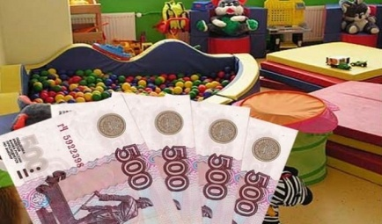
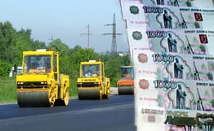
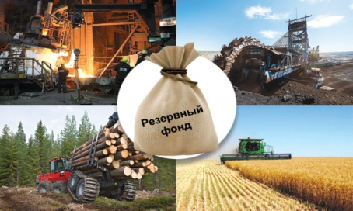
Публичные нормативные обязательства - публичные обязательства перед физическим лицом, подлежащие исполнению в денежной форме в установленном соответствующим законом, иным нормативным правовым актом размере или имеющие установленный порядок его индексации, за исключением выплат физическому лицу, предусмотренных статусом государственных (муниципальных) служащих, а также лиц, замещающих государственные должности Российской Федерации, государственные должности субъектов Российской Федерации, муниципальные должности, работников казенных учреждений, военнослужащих, проходящих военную службу по призыву (обладающих статусом военнослужащих, проходящих военную службу по призыву), лиц, обучающихся в государственных или муниципальных организациях, осуществляющих образовательную деятельность.
Социальная поддержка детей, оставшихся без попечения родителей, и лиц, принявших на воспитание в семью детей, оставшихся без попечения родителей
2024г (руб.) | 2025г (руб.) | 2026г (руб.)
22700260,29 | 23292257,01 | 24151288,05
Компенсация части родительской платы за содержание ребенка в муниципальных образовательных учреждениях
2024г (руб.) | 2025г (руб.) | 2026г (руб.)
1 573 382,00 | 1 635 920,00 | 1701436
Дорожный фонд
2024г (руб.) | 2025г (руб.) | 2026г (руб.)
159940964,1 | 35413000 | 36861000
Резервный фонд
2024г (руб.) | 2025г (руб.) | 2026г (руб.)
2787313 | 100000 | 100000

Slide 32



Под условно утверждаемыми (утвержденными) расходами понимаются не распределенные в плановом периоде в соответствии с классификацией расходов бюджетов бюджетные ассигнования.
На случай непредвиденного сокращения доходов
Для принятия новых расходных обязательств в очередном бюджетном цикле
На чем основаны предусмотренные условно утверждаемые расходы (УУР) в 2025 и 2026 годах
Требование:
– на первый год планового периода в объеме не менее 2,5 % общего объема расходов бюджета (без учета расходов бюджета, предусмотренных за счет межбюджетных трансфертов из других бюджетов бюджетной системы Российской Федерации, имеющих целевое назначение);
– на второй год планового периода в объеме не менее 5 % общего объема расходов бюджета (без учета расходов бюджета, предусмотренных за счет межбюджетных трансфертов из других бюджетов бюджетной системы Российской Федерации, имеющих целевое назначение).
Цель – повышение устойчивости бюджета
2025 год в сумме 9933562 руб.
2026 год в сумме 70210725 руб.
Статья 184.1 Бюджетного кодекса Российской Федерации

Slide 33
Программные и непрограммные расходы бюджета
Ежегодно для программных мероприятий в общем объеме расходов составляет более 95%.
Программное бюджетирование представляет собой методологию планирования, исполнения и контроля за исполнением бюджета, обеспечивающую взаимосвязь процесса распределения государственных расходов с результатами от реализации программ, разрабатываемых на основе стратегических целей, с учетом приоритетов государственной политики, общественной значимости ожидаемых и конечных результатов использования бюджетных средств.
Основная цель программного бюджетирования состоит в повышении социальной и экономической эффективности расходов.
Программный бюджет отличается от традиционного (постатейного) тем, что все или почти все расходы включены в программы, и каждая программа своей целью прямо увязана с соответствующим стратегическим направлением деятельности ведомства, ответственного за ее реализацию и имеет ряд преимуществ.
Он обеспечивает:
- прочную взаимоувязку между стратегическими планами округа и бюджета;
- концентрацию бюджетных средств на стратегически важных целях социально-экономического развития округа;
- целостную связь краткосрочного и долгосрочного бюджетного планирования и прогнозирования;
- повышение ответственности ведомств за целевое и эффективное использование выделенных бюджетных средств;
- проведение оценки эффективности бюджетного финансирования на основе показателей (индикаторов);
- возможность перераспределения ресурсов в рамках реализации конкретных муниципальных программ в пользу более результативных и приоритетных мероприятий.

Slide 34

Бюджет Анучинского муниципального округа на 2024 год сформирован на основе 24 муниципальных программ.
Муниципальная программа является документом стратегического планирования, содержащим комплекс планируемых мероприятий, взаимоувязанных по задачам, срокам осуществления, исполнителям и ресурсам и обеспечивающих наиболее эффективное достижение целей и решение задач социально-экономического развития муниципального образования.
Расходы по муниципальным программам на 2024-2026гг можно разделить на 4 категории:
социальной направленности - 7;
общего характера - 4;
поддержка отраслей экономики - 10;
обеспечение безопасности жизнедеятельности - 3.

Slide 35
Расходы бюджета округа по муниципальным программам(руб.)
Наименование программы | 2022г (факт) | 20223 (оценка) | 2024г (план) | % 2024г к 2022г | % 2024г к 2023г | 2025г (прогноз) | 2026г (прогноз)
СОЦИАЛЬНОЙ НАПРАВЛЕННОСТИ
Развитие образования | 382998067,05 | 431305727,72 | 468823768,68 | 122,4 | 108,7 | 452266415,48 | 465234152,64
Развитие молодежной политики и патриотического воспитания граждан | 170000,00 | 330000,00 | 200000,00 | 117,65 | 60,61 | 160000,00 | 160000,00
Обеспечение жильем молодых семей | 3220560,00 | 3402000,00 | 3413340,00 | 106 | 100,33 | 3296751,72 | 3435845,92
Социальная поддержка инвалидов «Доступная среда» | 63000,00 | 83000,00 | 83000,00 | 131,75 | 100,00 | 83000,00 | 83000,00
Развитие физической культуры, спорта и туризма | 10655291,34 | 5841358,74 | 1409494,99 | 13,22 | 24,13 | 1143000,00 | 1143000,00
Сохранение и развитие культуры | 88034720,06 | 80066937,98 | 72208605,00 | 82 | 90,2 | 63932878,78 | 58353162,19
Укрепление общественного здоровья | 160000,00 | 132200,00 | 100000,00 | 62,5 | 75,6 | 100000,00 | 100000,00
ИТОГО | 485301638,45 | 521161224,44 | 546238198,67 | 112,6 | 104,8 | 520982045,98 | 559409160,75
ОБЩЕГО ХАРАКТЕРА
Муниципальное управление | 66479740,59 | 76470780,22 | 93230248,00 | 140,2 | 121,9 | 88817484,00 | 89127026,00
Противодействие коррупции | 73000,00 | 46000,00 | 3000,00 | 4,11 | 6,52 | 3000,00 | 3000,00
Повышение эффективности управления муниципальными финансами | 15344054,01 | 18684700,00 | 25972900,00 | 169,3 | 144,3 | 26116700,00 | 27218700,00
Управление и распоряжение муниципальным имуществом | 11082426,24 | 29622243,60 | 31849608,94 | 287,4 | 1075,2 | 12219592,94 | 16917064,94
ИТОГО | 92979220,84 | 124823723,82 | 151055756,94 | 162,5 | 121 | 127156776,94 | 133265790,94
ОБЕСПЕЧЕНИЕ БЕЗОПАСНОСТИ ЖИЗНЕДЕЯТЕЛЬНОСТИ
Комплексные меры по противодействию экстремизму, терроризму, правонарушениям и наркомании | 78600,00 | 80600,00 | 80400,00 | 102,29 | 99,75 | 80400,00 | 80400,00
Защита населения и территорий от чрезвычайных ситуаций, обеспечение пожарной безопасности и безопасности людей на водных объектах | 1179894,32 | 1945000,00 | 1200000,00 | 101,70 | 61,70 | 1200000,00 | 1200000,00
Капитальный ремонт гидротехнических сооружений |  | 1382177,00 |  |  | 0,00
ИТОГО | 1258494,32 | 3407777,00 | 1280400,00 | 101,74 | 37,57 | 1280400,00 | 1280400,00

Slide 36
Наименование программы | 2022г (факт) | 2023г (оценка) | 2024г (план) | % 2024г к 2022г | % 2024г к 2023г | 2025г (прогноз) | 2026г (прогноз)
ПОДДЕРЖКА ОТРАСЛЕЙ ЭКОНОМИКИ
Развитие малого и среднего предпринимательства | 754994,00 | 355000,00 | 355000,00 | 47,02 | 100,00 | 355000,00 | 355000,00
Благоустройство территории | 8969754,67 | 18134350,16 | 7972757,00 | 88,9 | 43,9 | 4228009,00 | 4228009,00
Формирование современной городской среды | 8301776,84 | 9701578,49 | 8502815,30 | 103,7 | 87,6 | 8412815,30 | 8412815,30
Комплексное развитие сельских территорий | 1179914,61 | 4515316,30 | 1500000,00 | 127,2 | 329,4
Дорожная деятельность в отношении автомобильных дорог местного значения | 52353674,00 | 48198684,17 | 159940964,10 | 305,5 | 331,9 | 35413000,00 | 36861000,00
Обеспечение качественными услугами жилищно-коммунального хозяйства | 4447808,83 | 42191863,71 | 2700000,00 | 60,70 | 6,40 | 2200000,00 | 2093572,00
Об энергосбережении и повышении энергетической эффективности | 630000,00 | 550000,00 | 550000,00 | 87,30 | 100,00
Обеспечение граждан твердым топливом (дровами) | 239589,55 | 4469753,90 | 3136565,05 | 1309,14 | 70,17
Организация ритуальных услуг и содержание мест захоронения | 271763,28 | 2167678,00 | 2633390,13 | 1226,58 | 153,78 | 550000,00 | 550000,00
Обеспечение инженерной инфраструктурой земельных участков, предоставляемых бесплатно для индивидуального жилищного строительства семьям, имеющим трех и более детей | 255395,00 |  |  | 0,00
ИТОГО | 77404670,78 | 130284224,73 | 184921491,59 | 238,9 | 141,9 | 51157824,3 | 52500396,3
ВСЕГО | 656944024,39 | 779676949,99 | 885875857,19 | 134,8 | 113,6 | 700588047,22 | 715565747,99
Наибольшую долю в общем объеме муниципальных программ занимают программы социальной направленности:
2022г – 73,9%
2023г -66,8%
2024г – 61,7%
2025г – 74,4%
2026г – 78,2%.

Slide 37


Муниципальная программа «Развитие образования в Анучинском муниципальном округе» на 2020-2024гг
Цель - повышение доступности качественного образования, соответствующего требованиям инновационного развития экономики, потребностям граждан.
Достижение указанной цели обеспечивается решением следующих задач:
обеспечение доступности, повышение уровня качества дошкольного общего и дополнительного образования детей;
обеспечение государственных гарантий доступности и равных возможностей в получении бесплатного начального, основного и среднего образования;
введение федеральных государственных образовательных стандартов в систему среднего образования:
совершенствование дополнительного образования обучающихся;
создание необходимых условий полноценного и безопасного отдыха и оздоровления детей;
совершенствование инфраструктуры, обеспечивающей потребности системы образования;
обеспечение деятельности казенного учреждения «Муниципальный орган управления образованием АМО Приморского края»;
выстраивание разветвленной системы поиска и поддержки одаренных детей и их сопровождение в течение дошкольного и школьного периода;
улучшение здоровья детей и подростков.
Программой предусмотрены ассигнования на финансовое обеспечение муниципальных образовательных учреждений, в том числе 7 детских садов, 4 общеобразовательных школ, 3 учреждений дополнительного образования детей и КУ МОУО.
Программа подразделена на 6 подпрограмм.
Подпрограмма «Развитие общего образования»
Мероприятия:
- обеспечение деятельности общеобразовательных учреждений;
- обеспечение доступности обучения;
- капитальный ремонт и укрепление материально технической базы;
- проведение мероприятий для детей школьного возраста;
- ежемесячное денежное вознаграждение за классное руководство;
- мероприятия по пожарной безопасности, по антитеррористической деятельности и охране труда;
- поддержка молодых специалистов;
- проведение мероприятий по обеспечению деятельности советников директора по воспитанию и взаимодействию с детскими общественными объединениями
Подпрограмма «Развитие системы дошкольного образования»
Мероприятия:
- обеспечение деятельности дошкольных учреждений;
- капитальный ремонт и укрепление материально технической базы;
- проведение семинаров для педагогических работников;
- выплата части компенсации , взимаемой за присмотр и уход за детьми;
-мероприятия по пожарной безопасности, по антитеррористической деятельности и охране труда
2024г | 2025г | 2026г
104677532,00 | 100952310,00 | 104406178,00
2024г | 2025г | 2026г
282336180,48 | 277039353,48 | 288750022,64
Подпрограмма «Организация отдыха, оздоровления и занятости детей и молодежи»
Мероприятия:
- организация и обеспечение системы развития отдыха, оздоровления и занятости детей и молодежи
2024г | 2025г | 2026г
3442234,20 | 10624464,00 | 10624464,00

Slide 38


Подпрограмма «Дополнительное образование и воспитание детей»
Мероприятия:
обеспечение деятельности учреждений дополнительного образования;
приобретение музыкальных инструментов и художественного инвентаря для учреждений
дополнительного образования детей в сфере культуры
- мероприятие по антитеррористической деятельности, по охране труда, по пожарной
безопасности;
обеспечение капитального ремонта и укрепление материально-технической базы;
организация и проведение воспитательно-профилактических и спортивных мероприятий;
проведение и организация мероприятий ГТО;
обеспечение муниципального заказа в рамках исполнения муниципального социального
заказа
Подпрограмма «Школьное питание»
Мероприятия:
- организация обеспечения школьного питания.
2023г | 2024г | 2025г
23302600,00 | 21742600,00 | 21395800,00
2024г | 2025г | 2026г
24597222,00 | 17569388,00 | 17569388,00
Подпрограмма «Руководство и управление в сфере образования»
Мероприятия:
- расходы на содержание КУ МОУО;
- стипендия главы;
- повышение квалификации;
- проведение семинаров для педагогических работников;
- мероприятия по пожарной безопасности;
- обеспечение мер социальной поддержки педагогическим работникам.
2024г | 2025г | 2026г
30468000,00 | 24338300,00 | 22488300,00

Slide 39




Муниципальная программа «Развитие молодежной политики и патриотического воспитания граждан в Анучинском муниципальном округе» на 2020-2024гг
Реализация программы будет способствовать повышению уровня гражданского воспитания детей и молодежи, улучшения физического здоровья молодого поколения, повысит их готовность к военной службе.
Задачи программы – создание условий для воспитания гражданственности и патриотизма; совершенствование системы вовлечения молодежи в социальную практику и добровольчество, поддержка молодежных инициатив и талантливой молодежи.
 | Подпрограмма | Мероприятия | 2024г | 2025г | 2026г
 | Патриотическое воспитание граждан | Мероприятия по патриотическому воспитанию граждан | 100000,00 | 100000,00 | 100000,00
 | Молодежь | Реализация мероприятий, направленных на привлечение детей и молодежи к участию в мероприятиях и повышение качества жизни детей | 100000,00 | 60000,00 | 60000,00
Муниципальная программа «Обеспечение жильем молодых семей Анучинского муниципального округа» на 2020-2024гг
Поддержка молодых семей при решении жилищной проблемы станет основой стабильных условий жизни для этой наиболее активной части населения, повлияет на улучшение демографической ситуации в округе. Возможность решения жилищной проблемы создаст для молодежи стимулом к повышению качества трудовой деятельности, уровня квалификации в целях роста заработной платы.
Основное мероприятие данной программы – поддержка по обеспечению жильем граждан.
2024г
3412240 руб.
2025г
3296751,72 руб.
2026г
3435845,92 руб.
Муниципальная программа «Социальная поддержка инвалидов Анучинского муниципального округа» на 2020-2024гг
Целью программы является создание правовых, экономических и социальных условий, способствующих интеграции инвалидов в общество и повышению уровня их жизни.
Достижение цели планируется обеспечить посредством реализации следующих мероприятий – социальная адаптация инвалидов, вовлечение в общественно-культурную и спортивную жизнь; оказание помощи в преодолении барьеров, препятствующих пользованию объектами и услугами, трудоустройство и занятость.
2024г – 83000 руб.; 2025г – 83000 руб.; 2026г – 83000 руб.

Slide 40

Муниципальная программа «Развитие физической культуры, спорта и туризма в Анучинском муниципальном округе» на 2020-2024гг
-приобретение инвентаря для массового спорта;
-физкультурно-оздоровительная, спортивно-массовая работа с населением ;
-участие в соревнованиях;
-укрепление спортивной базы округа
культурно – познавательный туризм
Целью программы является развитие массовой физической культуры и спорта, внутреннего и внешнего туризма на территории округа.
Основные задачи программы:
создание условий для вовлечения различных групп населения округа к регулярным занятиям физической культурой и спортом;
укрепление материально – технической базы физической культуры и спорта;
увеличение численности занимающихся физической культурой и спортом;
целенаправленная пропаганда физической культуры и формирование здорового образ жизни;
качество подготовки – спортивных резервов и команд по игровым видам спорта;
создание условий для системного развития секторов делового, экологического, культурно-исторического, сельского, развлекательного туризма;
развитие инфраструктуры в сфере физической культуры и спорта.
 | 2024г | 2025г | 2026г
Подпрограмма «Развитие физической культуры и спорта» | 1309494,99 | 1043000,00 | 1043000,00
Подпрограмма «Развитие внутреннего и въездного туризма» | 100000,00 | 100000,00 | 100000,00
Муниципальная программа «Противодействие коррупции в органах местного самоуправления
в Анучинском муниципальном округе» на 2020-2024гг
Целью программы - предотвращение коррупции в органах местного самоуправления округа
Для успешного достижения поставленной цели предполагается решение следующих задач:
- обеспечение правовых и организационных мер, направленных на предупреждение, выявление и последующее устранение причин коррупции;
- снижение административных барьеров при предоставлении органами местного самоуправления округа муниципальных услуг;
- совершенствование механизма контроля соблюдения ограничений и запретов, связанных с прохождением муниципальной службы;
- обеспечение открытости, гласности и прозрачности при осуществлении закупок товаров, работ, услуг для обеспечения муниципальных нужд;
формирование антикоррупционного общественного сознания, нетерпимого отношения к проявлениям коррупции;
противодействие коррупции в сферах, где наиболее высокие коррупционные риски.
2024г – 3000 руб.; 2025г – 3000 руб.; 2026г – 3000 руб.

Slide 41



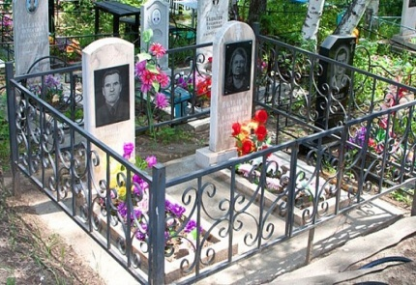

Муниципальная программа «Комплексные меры по противодействию экстремизму, терроризму, правонарушениям и наркомании
в Анучинском муниципальном округе» на 2020-2024гг
Целью программы является обеспечение общественной безопасности населения на территории округа.
Основные задачи программы:
Совершенствование системы профилактики правонарушений;
Снижение незаконного потребления наркотических средств и психотропных веществ на территории округа;
Распространение норм и установок толерантного сознания и поведения, формирование уважительного отношения к этнокультурным и конфессиональным различиям;
Создание безопасной информационно-образовательной среды для обеспечения, сохранения и укрепления нравственного, физического, психологического и социального здоровья населения;
Информационно-пропагандистское противодействие экстремистским и террористическим проявлениям, профилактика правонарушений.
Подпрограмма «Профилактика наркомании, незаконного потребления наркотических и психотропных веществ»
2024г – 2026г по 35000 руб. ежегодно
Подпрограмма «Профилактика экстремизма и терроризма»
2024 - 2026г по 30400 руб. ежегодно
Подпрограмма «Профилактика правонарушений»
2024г –2026г по 15000 руб. ежегодно
Муниципальная программа «Организация ритуальных услуг и содержание мест захоронения на территории
Анучинского муниципального округа» на 2020-2024гг
Цель программы – повышение уровня благоустройства и содержания мест захоронения (кладбищ), повышение качества предоставления ритуальных услуг.
Мероприятия – содержание мест захоронения (кладбищ), возмещение специализированной службе по вопросам похоронного дела стоимости услуг по гарантированному перечню услуг по погребению невостребованных трупов, инвентаризация кладбищ.
2024г | 2025г | 2026г
2633390,13 | 550000,00 | 550000,00
Муниципальная программа «Развитие малого и среднего предпринимательства
в Анучинском муниципальном округе» на 2020-2024гг
С целью обеспечения равных и благоприятных условий для развития предпринимательства на территории округа запланированы расходы на поддержку малого и среднего бизнеса. Основной целью данной поддержки является повышение темпов развития малого и среднего предпринимательства как одного из стратегических факторов социально-экономического развития округа.
Основные мероприятия программы:
поощрение субъектов МСП, внесших наиболее значимый вклад в развитие округа;
финансовая поддержка субъектов МСП;
поддержка социального предпринимательства.
Сумма финансовых средств 2024 – 2026гг по 355000 руб. (ежегодно).

Slide 42




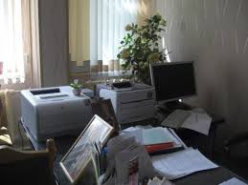




Муниципальная программа «Муниципальное управление в Анучинском муниципальном округе» на 2020-2024гг
Основной целью программы является – повышение эффективности деятельности органов местного самоуправления округа.
Достижение основной цели обеспечивается за счет решения следующих задач:
снижение показателя текучести кадров в администрации округа, обеспечение достойного уровня заработной платы;
оптимизация функций администрации округа;
информационное обеспечение администрации;
организация государственных услуг по государственной регистрации актов гражданского состояния;
снижение числа преступлений и общественно опасных деяний, совершенных несовершеннолетними;
сокращение числа семей, находящихся в социально опасном положении;
повышение качества рабочих мест и условий труда;
развитие системы обучения требованиям охраны труда;
снижение числа нарушений в области благоустройства и санитарного содержания территории округа среди населения;
оптимизация финансовых расходов на материально- техническое и организационное обеспечение деятельности администрации.
Обеспечение деятельности административной комиссии
Обеспечение реализации полномочий органов опеки и попечительства в отношении несовершеннолетних
Обеспечение деятельности муниципальной
службы, профессиональное развитие и
подготовка муниципальных служащих,
представительские расходы, информацион-
ное обеспечение.
Обеспечение эффективного осуществления своих полномочий МКУ ХОЗУ администрации округа
Пенсионное обеспечение муниципальных служащих
Обеспечение деятельности по государственному управлению охраной труда, проведение смотров-конкурсов по охране труда.
Обеспечение деятельности по государственной регистрации актов гражданского состояния, проведение мероприятий в целях популяризации семейных ценностей
Обеспечение деятельности комиссии по делам несовершеннолетних,

Slide 43

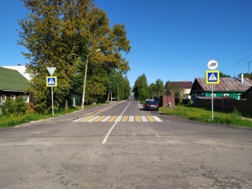
Муниципальная программа «Повышение эффективности управления муниципальными финансами» на 2020-2024гг
Муниципальная программа «Дорожная деятельность в отношении автомобильных дорог местного значения на территории Анучинского муниципального округа»
на 2020-2024гг
Основной целью программы является – повышение эффективности и качества управления муниципальными финансами.
Приоритеты муниципальной политики должны обеспечить:
сбалансированное и эффективное развитие дорожной деятельности
содержание и развитие улично-дорожной сети для потребностей населения и экономики округа, а также строительство и реконструкция автомобильных дорог;
повышение безопасности дорожного движения.
Задачи – увеличение протяженности автомобильных дорог местного значения,
соответствующих нормативным требованиям; поддержание автомобильных дорог общего
пользования местного значения на уровне, соответствующем категории дороги, путем
выполнения нормативных мероприятий по содержанию и ремонту дорог; повышение
надежности и безопасности движения на автомобильных дорогах местного значения.
Основные мероприятия – проектирование, строительство, реконструкция, капитальный ремонт, ремонт, содержание автомобильных дорог общего пользования местного значения и искусственных сооружений , повышение безопасности дорожного движения
Достижение основной цели программы будет осуществляться путем решения следующих задач:
проведение в пределах компетенции единой финансовой, бюджетной, налоговой и долговой политики, осуществление общего руководства организацией финансов на территории округа;
составление проекта, организация исполнения, составление отчетов об исполнении бюджета округа;
укрепление собственной доходной базы округа;
обеспечение экономически обоснованного объема муниципального долга, сокращение стоимости обслуживания и совершенствование механизмов управления муниципальным долгом;
осуществление в пределах компетенции бюджетного контроля;
развитие и усовершенствование информационных систем управления муниципальными финансами.

Slide 44


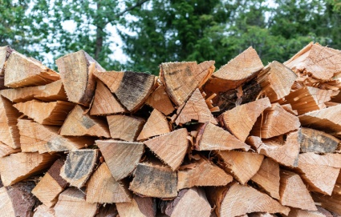
Муниципальная программа «Обеспечение качественными услугами жилищно-коммунального хозяйства на территории
Анучинского муниципального округа» на 2020-2024гг
Муниципальная программа «Об энергосбережении и повышении энергетической эффективности
на территории Анучинского муниципального округа»
на 2020-2024гг
Цель программы – создание условий для повышения эффективности использования энергетических ресурсов.
Основные мероприятия –выявление бесхозяйных объектов, ремонт сетей и внутренних сетей теплоснабжения на 2024г – 550000 руб.
Цель программы – повышение качества предоставления услуг жилищно-коммунального хозяйства населению.
Основные мероприятия:
строительство, реконструкция, капитальный ремонт, ремонт объектов жилищно-коммунального хозяйства;
разработка проектно-сметной документации;
обустройство мест накопления твердых коммунальных отходов;
ликвидация несанкционированных свалок;
капитальный ремонт сетей водоснабжения и водоотведение.
Муниципальная программа «Обеспечение граждан твердым топливом (дровами) на территории Анучинского муниципального округа»
на 2020-2024гг
Цель программы – обеспечение граждан твердым топливом (дровами) в необходимом объеме и надлежащего качества.
Основное мероприятие – предоставление субсидий в целях возмещения недополученных доходов юридическим лицам, индивидуальным предпринимателям, осуществляющим обеспечение граждан твердым топливом (дровами).
Сумма на 2024г – 3136565,05 руб.

Slide 45


Муниципальная программа «Комплексное развитие сельских территорий на территории
Анучинского муниципального округа» на 2022-2026гг
Приоритеты муниципальной политики направлены на повышение уровня комплексного обустройства населенных пунктов, расположенных в сельской местности, объектами инженерной, транспортной и социальной инфраструктуры.
Основные задачи программы:
создание комфортных условий жизнедеятельности в сельской местности, формирование позитивного отношения к сельской местности, к сельскому образу жизни;
повышение престижности проживания в сельской местности;
создание безопасных условий дорожного движения в населенных пунктах округа;
обеспечение граждан жильем надлежащего качества, закрепление кадров на селе;
улучшение демографической ситуации в округе.
Основное мероприятие - устройство ливневых стоков 2024г – 1500000 руб.
Муниципальная программа «Управление и распоряжение муниципальным имуществом
Анучинского муниципального округа» на 2020-2024гг
Основная цель программы – повышение эффективности управления муниципальной собственностью.
Для успешного достижения поставленной цели, предполагается решение следующих задач:
усовершенствовать единую систему учета и контроля за использованием муниципального имущества;
усовершенствовать систему управления и распоряжения муниципальным имуществом. Повышение эффективности управления земельными ресурсами округа.
Основные мероприятия:
оценка недвижимости, признание прав и регулирование отношений по государственной и муниципальной собственности;
мероприятия по землеустройству и землепользованию;
содержание казны;
обеспечение хозяйственного обслуживания программы «Барс»;
предоставление жилых помещений детям - сиротам и детям, оставшимся без попечения родителей по договорам найма специализированных жилых помещений
2024г
31849608,94руб
2025г
12219592,946руб
2026г
16917064,94руб

Slide 46

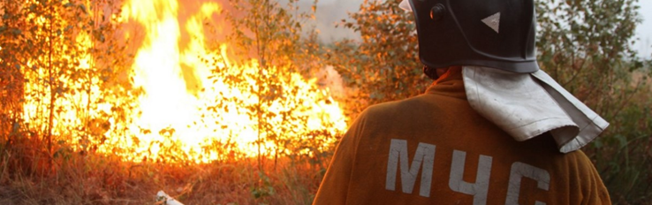
Муниципальная программа «Сохранение и развитие культуры Анучинского муниципального округа» на 2020-2024гг
Основные мероприятия программы:
- обеспечение деятельности историко – краеведческого музея;
обеспечение деятельности МКУК КПЦ АМО;
укрепление материально – технической базы;
организация проведения культурно-массовых мероприятий;
поддержка и развитие самодеятельного художественного творчества;
комплектование книжных фондов;
2024г – 72208605 руб.
2025г –63932878,78 руб.
2026г – 58353162,19 руб.
Основная цели программы – обеспечение максимальной доступности широких слоев населения к культурно-историческому наследию округа, сохранение и пополнение музейных фондов.
Муниципальная программа «Защита населения и территорий от чрезвычайных ситуаций, обеспечение пожарной безопасности и безопасности людей на водных объектах Анучинского муниципального округа» на 2020-2024гг
Основная цель программы является минимизация социального и экономического ущерба, наносимого населению, экономике и природной среде, от чрезвычайных ситуаций природного и техногенного характера, пожаров.
Финансовые средства, предусмотренные данной программой, будут направлены на выполнение следующих мероприятий:
по предупреждению и ликвидации чрезвычайных ситуаций;
совершенствование системы оповещения населения об опасностях;
выполнение мер пожарной безопасности по защите населённых пунктов от природных пожаров.
2024г – 1200000 руб.
2025г – 1200000 руб.
2026г – 1200000 руб.

Slide 47
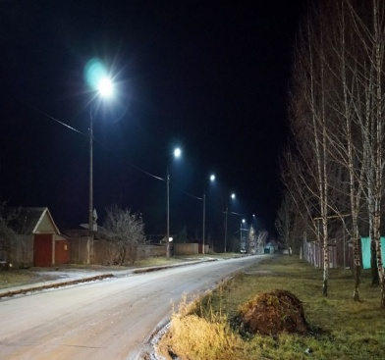

Муниципальная программа «Благоустройство территории населенных пунктов
Анучинского муниципального округа» на 2020-2024гг
Цель программы- повышение уровня внешнего благоустройства и санитарного содержания населенных пунктов.
Для решения следующих задач программы:
организация взаимодействия между предприятиями, организациями и учреждениями при решении вопросов благоустройства территории округа;
приведение в качественное состояние элементов благоустройства;
привлечение жителей к участию в решении проблем благоустройства;
организация санитарного содержания территории округа.
озеленение населенных пунктов;
уличное освещение;
содержание объектов благоустройства
Муниципальная программа «Укрепление общественного здоровья
в Анучинском муниципальном округе» на 2021-2025гг
Мероприятия данной программы направлены на содействие выявлению и коррекции факторов риска основных хронических заболеваний у населения округа. Предусмотрены финансовые средства на 2024 – 2026гг в сумме 110000 рублей. (ежегодно).

Slide 48

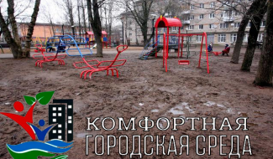
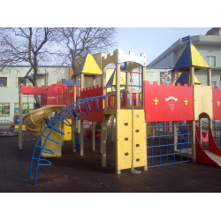
Муниципальная программа «Формирование современной городской среды населенных пунктов на территории Анучинского муниципального округа» на 2020-2024гг
 | Подпрограмма | Мероприятия | 2024г | 2025г | 2026г
 | Формирование современной городской среды населенных пунктов | благоустройство дворовых территорий многоквартирных жилых домов; благоустройство общественных территорий; расходы на поддержку муниципальных программ по благоустройству территорий | 8352815,30 | 8262815,30 | 8262815,30
 | Благоустройство территорий | создание условий для повышения уровня благоустройства | 150000,00 | 150000,00 | 150000,00
Основная цель программы – повышение уровня комфортности жизнедеятельности граждан посредством благоустройства населенных пунктов.

Slide 49

Непрограммные расходы – расходы, не вошедшие в мероприятия муниципальных программ.
Наименование программы | 2022г (факт) | 2023г (оценка) | 2024г (план) | % 2024г к 2022г | % 2024г к 2023г | 2025г (прогноз) | 2026г (прогноз)
Функционирование высшего должностного лица субъекта Российской Федерации и муниципального образования | 2657499,83 | 2757000,00 | 3531000,00 | 132,9 | 128,1 | 3531000,00 | 3531000,00
Функционирование законодательных (представительных) органов государственной власти и представительных органов муниципальных образований | 3219040,07 | 3265010,00 | 4411210,00 | 137 | 135,1 | 4411210,00 | 4411210,00
Составление (изменение) списков кандидатов в присяжные заседатели федеральных судов общей юрисдикции в Российской Федерации | 123474,00 | 2240,00 | 8503,00 | 6,9 | 379,6 | 8819,00 | 109280,00
Резервные фонды | 9073926,74 | 7686390,00 | 2787313,00 | 30,7 | 36,3 | 100000,00 | 100000,00
Осуществление первичного воинского учета на территориях, где отсутствуют военные комиссариаты | 1134119,74 | 1293510,00 | 1415888,00 | 124,8 | 109,5 | 1318708,00 | 1443568,00
Субвенции на реализацию государственных полномочий по организации проведения мероприятий по предупреждению и ликвидации болезней животных | 980086,70 | 908890,31 | 1428455,44 | 145,7 | 157,2 | 1428455,44 | 1428455,44
Реализация государственного полномочия в сфере транспортного обслуживания по муниципальным маршрутам в границах муниципальных образований | 712657,61 | 1503387,08 | 3412993,40 | 4786,47 | 227 | 3387,08 | 3387,08
Расходы на реализацию государственных полномочий по социальной поддержке детей, оставшихся без попечения родителей, и лиц, принявших на воспитание в семью детей, оставшихся без попечения родителей | 18142863,69 |  | 22700260,29 | 125,1 |  | 23292257,01 | 24151288,05
Обеспечение проведение выборов и референдумов | 400000,00
Расходы связанные с исполнением решений принятых судебными органами | 119900,00 | 172191,48
Социальные выплаты гражданам, кроме публичных нормативных социальных выплат |  | 420000,00
Публичные нормативные социальные выплаты гражданам |  | 17806338,68
ИТОГО | 36563568,38 | 35814957,55 | 39695623,13 | 108,6 | 110,8 | 34093836,54 | 35178188,57

Slide 50
Динамика непрограммных расходов в тыс. руб.

Slide 51
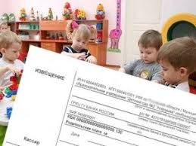

Сведения о расходах с учетом интересов целевых групп на 2024-2026годы
Муниципальная программа «Развитие образования»
 | Целевая группа | Численность представителей целевой группы | Меры поддержки за счет средств бюджета | Объем расходов на поддержку, рублей/Доля в общей численности населения, %
 |  |  |  | 2023 год (оценка) | 2024 год (прогноз) | % 2024г к 2023г | 2025г (прогноз) | 2026г (прогноз)
Подпрограмма «Развитие системы дошкольного образования»
 | Один родитель(законных представителей), внесший родительскую плату за содержание ребенка(присмотр и уход за ребенком) в образовательном учреждении | 202 | Компенсация части платы, взимаемой с родителей (законных представителей) за присмотр и уход за детьми, осваивающими образовательные программы дошкольного образования | 1989262/1,62 | 1573382,00/1,65 | 79,09 | 1635920,00/1,66 | 1701436,00/1,67
Подпрограмма «Школьное питание»
 | Обучающиеся в 1-4 классах включительно в муниципальных общеобразовательных учреждениях | 597 | Бесплатное питание один раз в день в период учебного процесса в сумме 85,0 руб. | 9349150,00/5 | 9349150,00/5,1 | 100,00 | 9508100,00/5,1 | 9681933,50/5,1
 | Обучающиеся в 1-11 классах (включительно) дети-инвалиды и дети с ограниченными возможностями | 53 | Бесплатное питание (горячее питание) в период учебного процесса на сумму 140,0 руб.
 | Обучающиеся в 5-11классах из многодетных семей; из семей, имеющих среднедушевой доход ниже величины прожиточного минимума, установленной в Приморском крае; из семей, находящихся в социально – опасном положении; из числа детей – сирот и детей, оставшихся без попечения родителей, за исключением детей, находящихся на полном государственном обеспечении | 228 | Бесплатное питание один раз в день в период учебного процесса на сумму 85,0 руб. | 6717550,00/1,8 | 4830550,00/1,9 | 71,91 | 4830550,00/1,9 | 4830550,00/1,9

Slide 52


 | Целевая группа | Численность представителей целевой группы | Меры поддержки за счет средств бюджета | Объем расходов на поддержку, рублей/Доля в общей численности населения, %
 |  |  |  | 2023 год (оценка) | 2024 год (прогноз) | % 2024г к 2023г | 2025г (прогноз) | 2026г (прогноз)
Подпрограмма «Школьное питание»
 | Дети из семей мобилизованных родителей | 22 | Бесплатное питание школьников | 304000,00/0,2 | 304000,00/0,2 | 100,00 | 304000,00/0,2 | 304000,00/0,2
ИТОГО по подпрограмме |  | 900 |  | 16370700,00/7,2 | 14483700,00/7,3 | 88,47 | 14642650,00/7,4 | 14816483,50/7,4
Социальная поддержка педагогических кадров
 | Целевая группа | Численность представителей целевой группы | Меры поддержки за счет средств бюджета | Объем расходов на поддержку, рублей/Доля в общей численности населения,%
 |  |  |  | 2023 год (оценка) | 2024 год (прогноз) | % 2024г к 2023г | 2025 год (прогноз) | 2026 год (прогноз)
Подпрограмма «Развитие общего образования»
 | Педагогические работники (молодые специалисты) муниципальных образовательных учреждений | 7 | Ежемесячная денежная выплата в размере 10000 руб., предоставляемая до достижения трехлетнего педагогического стажа работы в образовательной организации | 2150000,00/0,06 | 3240000,00/0,06 | 150,70 | 1850000,00/0,06 | 0,00

Slide 53

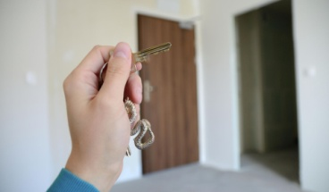
Стимулирование талантливых детей
 | Целевая группа | Численность представителей целевой группы | Меры поддержки за счет средств бюджета | Объем расходов на поддержку, рублей/ Доля в общей численности населения,%
 |  |  |  | 2023 год (оценка) | 2024 год (прогноз) | % 2024г к 2023г | 2025 год (прогноз) | 2026 год (прогноз)
Подпрограмма «Руководство и управление в сфере образования»
 | Учащиеся - школьники | 1 | Выплата стипендии главы | 10000,00/0,01 | 10000,00/0,01 | 100,00 | 10000,00/0,01 | 10000,00/0,01
ВСЕГО по программе |  | 1110 |  | 20519962,00/8,9 | 19307082,00/9,1 | 94,1 | 18138570,00/9,1 | 16527919,00/9,2
Муниципальная программа «Управление и распоряжение муниципальным имуществом
Поддержка детей – сирот, оставшихся без попечения родителей
 | Целевая группа | Численность представителей целевой группы | Меры поддержки за счет средств бюджета | Объем расходов на поддержку, рублей/ Доля в общей численности населения,%
 |  |  |  | 2023 год (оценка) | 2024 год (прогноз) | % 2024г к 2023г | 2025 год (прогноз) | 2026 год (прогноз)
 | Дети – сироты и дети, оставшиеся без попечения родителей | 14 | Обеспечение жилыми помещениями | 13451239,13/0,11 | 22540550,86//0,9 | 167,57 | 10353424,06/0,11 | 14893834,06/0,12

Slide 54


Муниципальная программа «Муниципальное управление»
Поддержка пенсионеров
 | Целевая группа | Численность представителей целевой группы | Меры поддержки за счет средств бюджета | Объем расходов на поддержку, рублей/Доля в общей численности населения,%
 |  |  |  | 2023 год (оценка) | 2024 год (прогноз) | % 2024г к 2023г | 2025 год (прогноз) | 2026 год (прогноз)
 | Пенсионеры из числа, бывших муниципальных служащих | 11 | Доплата к пенсии муниципальных служащих | 850000,00/0,09 | 990000,00/0,09 | 116,47 | 850000,00/0,09 | 850000,00/0,09
Муниципальная программа «Развитие малого и среднего предпринимательства»
Поддержка субъектов малого и среднего предпринимательства
 | Целевая группа | Численность представителей целевой группы | Меры поддержки за счет средств бюджета | Объем расходов на поддержку, рублей/Доля в общей численности населения,%
 |  |  |  | 2023 год (оценка) | 2024 год (прогноз) | % 2024г к 2023г | 2025 год (прогноз) | 2026 год (прогноз)
 | Субъекты малого и среднего предпринимательства | 1 | Возмещение части затрат, связанных с уплатой платежей, по мероприятиям, связанным с содействием развитию лизинга оборудования | 300000,00/0,0 | 300000,00/0,01 | 100,00 | 300000,00/0,01 | 300000,00/0,01

Slide 55

Муниципальная программа «Обеспечение жильем молодых семей»
Улучшение жилищных условий молодых семей
 | Целевая группа | Численность представителей целевой группы | Меры поддержки за счет средств бюджета | Объем расходов на поддержку, рублей/Доля в общей численности населения,%
 |  |  |  | 2023 год (оценка) | 2024 год (прогноз) | % 2024г к 2023г | 2025 год (прогноз) | 2026 год (прогноз)
 | Молодые семьи | 3 | Социальные выплаты на приобретение жилья | 2538000,00/00,2 | 3444494,43/0,02 | 135,72 | 1791162,86/0,02 | 1791162,86/0,02
 | Целевая группа | Численность представителей целевой группы | Меры поддержки за счет средств бюджета | Объем расходов на поддержку, рублей/Доля в общей численности населения,%
 |  |  |  | 2023 год (оценка) | 2024 год (прогноз) | % 2024г к 2023г | 2025 год (прогноз) | 2026 год (прогноз)
ВСЕГО по всем программам |  | 1139 |  | 37659201,13/9,1 | 46582127,29/9,3 | 123,69 | 31733156,92/9,3 | 34362915,92/9,4

Slide 56

Инициативное бюджетирование – это один из инструментов вовлечения граждан в местное самоуправление и управление бюджетом территорий. Это механизм, позволяющий оперативно выявлять и решать наиболее острые (по мнению самих жителей) социальные проблемы местного уровня.
Инициативная группа – группа жителей, самоорганизованная на основе общности интересов с целью реализации проекта инициативного бюджетирования.
Проект инициативного бюджетирования – проект, подготовленный инициативной группой, определяющий направления расходования бюджетных средств в целях решения вопросов местного самоуправления.
Целью инициативного бюджетирования является активизация участия жителей в определении приоритетов расходования средств местных бюджетов и поддержка инициатив жителей в решении вопросов местного значения.
Конкурс «Твой проект» – один из составляющих механизма инициативного бюджетирования, направленного на создание комфортной городской среды и улучшение жизни людей (благоустройство территорий, ремонт дорог, организация освещения, водоснабжения, спортивные площадки и т.д.)
На 2024год на конкурс было подано 8 заявок.

Slide 57
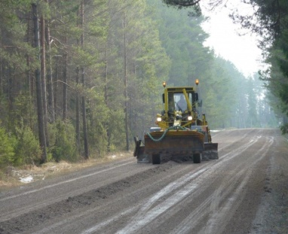
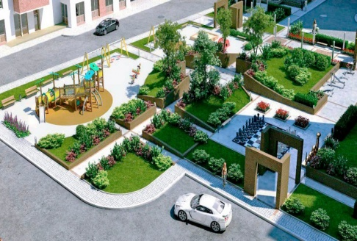
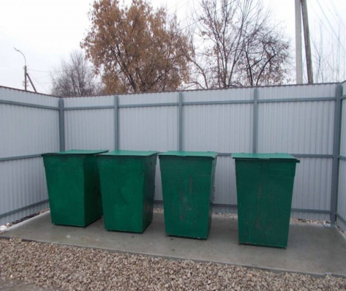
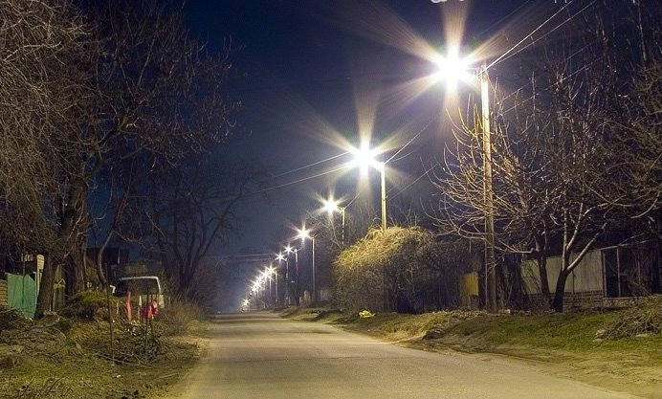
Социально- значимые проекты на 2024 - 2026 годы
 | Наименование работ | Адрес объекта | Год выполнения работ | Сумма затрат, руб.
 |  |  |  | общая | в том числе
 |  |  |  |  | местный бюджет | краевой бюджет
 | реконструкция автомобильных дорог общего пользования, а также их капитальный ремонт | участки автомобильных дорог местного значения в населенных пунктах | 2024 | 127999808,1 | 1122844,00 | 126876964,10
 |  |  | 2025 | 34313000 | 31554000 | 2759000
 |  |  | 2026 | 35761000 | 31554000 | 4207000
 | Благоустройство дворовой территории | с.Анучино, ул. 100 лет Анучино, д.4, д.4а; ул. Гоголя,11 | 2024 | 8247815,3 | 90000,00 | 8157815,30
 | Обустройство контейнерных площадок | населенные пункты округа | 2024 | 500000 | 500000
 |  |  | 2025 | 500000 | 500000
 |  |  | 2026 | 500000 | 500000
 | Устройство уличного освещения | населенные пункты округа | 2024 | 3847876 | 3847876
 |  |  | 2025 | 1500000 | 1500000
 |  |  | 2026 | 1500000 | 1500000

Slide 58
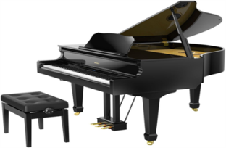
Социально- значимые проекты на 2024 - 2026годы
 | Наименование работ | Адрес объекта | Год выполнения работ | Сумма затрат, руб.
 |  |  |  | общая | в том числе
 |  |  |  |  | местный бюджет | краевой бюджет
 | Приобретение музыкальных инструментов и художественного инвентаря для учреждений дополнительного образования детей в сфере культуры | С.Анучино | 2024 | 1010000 | 10000 | 1000000

Slide 59
Спасибо за внимание !
Контактная информация:
Финансово – экономическое управление
администрации Анучинского муниципального округа
Адрес: 692300, Приморский край, Анучинский район,
с.Анучино, ул.Лазо 6
Режим работы: понедельник – четверг – с 9-00 до 17-00
пятница – с 9-00 до 16-00
Обед: с 13-00 до 14-00
Начальник управления – Бондарь Галина Петровна
телефон: 8(42362)91-870, факс: 8(42362)97-1-38
адрес электронной почты:fin620@list.ru

